Slide 1

고객 및 재고 관리
화면설계서
Document Information
Creation Date | 2018년 06월 04일
Last Update | 2020년 07월 18일
Document Ver. | Ver. 0.1
Writer. | 유진호

Slide 2
화면 목록
메뉴명 | SCREEN ID | 제목
대시보드 | IWC-001 | 대시보드
시드관리 | IWC-002 | 시드관리 BOX
시드관리 | IWC-002 | 시드관리 BOX
시드관리 | IWC-003 | 시드관리 GRID
시드관리 | IWC-004 | 시드관리 HISTORY
시드관리 | IWC-005 | 시드설정
시드관리 | IWC-005 | 시드설정 - 기본정보
시드관리 | IWC-005 | 시드설정 - LIST 수집규칙
시드관리 | IWC-005 | 시드설정 - PAGE LINK 수집규칙
시드관리 | IWC-005 | 시드설정 - VIEW 수집규칙
시드관리 | IWC-005 | 시드설정 - 등록
시드관리 | IWC-006 | 시드설정 – 테스트 결과
데이터조회 | IWC-007 | 데이터 조회
카테고리 설정 | IWC-008 | 카테고리 설정

Slide 3
대시보드

Slide 4



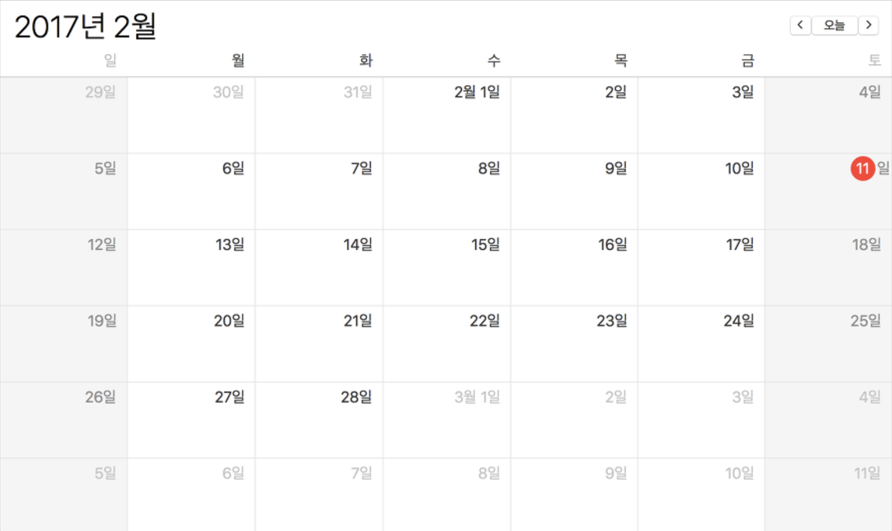

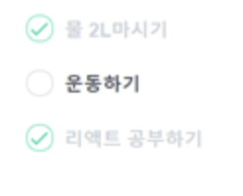
대시보드
IWC-001
DESCRIPTION
1 | 메뉴 및 시드 검색
2 | 등록된 시드 정보를 출력 활성화 여부: 스케줄 활성화여부 실행중 여부: 현재 수집 중 여부
3 | 최근 7일간 전체 수집 현황을 출력
4 | 최근 등록된 시드 10개를 출력
1
A-Manager
DASHBOARD
2
전체 일정
입/출고 조회
2018년07월20일
토요일
고객정보 조회
할 일 1개 남음
3
입/출고 현황
더보기
2018.07.20 14:20
2018.07.20 14:20
2018.07.20 14:20
64/27
22
10
5
27
전체
입고완료
입고중
출고완료
출고중

Slide 5

입/출고 조회
IWC-001
DESCRIPTION
등록 | 주문등록 → 작성 후 등록
수정 | 주문정보 보기 클릭. 시, 글 동록창이 뜨고 등록한 주문 정보를 보여준다. → 수정 버튼 클릭 시, 수정 가능한 상태로 변화 → 수정 데이터 모두 입력 후, 수정 완료 버튼 클릭 시 액션
보기 | 글 목록 클릭 시 주문 정보 보여주는 화면 보여짐
상태 수정 | 수정 버튼 클릭 시, 특이사항 부분은 주문 등록 시 특이사항 목록을 업데이트 및 관리
A-Manager
1
DASHBOARD
1
입고 일정
주문 등록
더보기
입/출고 조회
입고 32 건
지점
고객명
품명
주문 날짜
입고 완료날짜
진행사항
업데이트
업데이트 날짜
2
고객정보 조회
1
본점
유진호
정장 1EA, 셔츠 2EA
2018.07.02
04:30:00
2018.07.02
04:30:00
입고완료
1
수정
2018.07.02
04:30:00
고객명
2
2
청담
최용국
캐시미어 코드 1EA
2018.07.02
04:30:00
2018.07.02
04:30:00
원단 입고
수정
2018.07.02
04:30:00
고객명
진행 절차 업데이트
3
2
대구
이병호
헤링본 스포츠 자켓 1EA
2018.07.02
04:30:00
2018.07.02
04:30:00
제작
수정
2018.07.02
04:30:00
진행 절차 업데이트
연락처
출고준비
010-1234-5678
출고 완료
제작
가봉 완료
주소
특이사항
출고 현황
더보기
완성 완료
우편번호
주소 검색
특이사항
입고 32 건
상세주소
번호
고객명
품명
출고 요청날짜
출고 완료날짜
진행사항
업데이트
업데이트 날짜
특이사항
1
유진호
정장 1EA, 셔츠 2EA
2018.07.02
04:30:00
2018.07.02
04:30:00
출고완료
1
수정
2018.07.02
04:30:00
특이사항
상품명
2018.07.02
04:30:00
2018.07.02
04:30:00
2018.07.02
04:30:00
고객 정보
2
최용국
캐시미어 코드 1EA
출고준비
수정
2018.07.02
04:30:00
2018.07.02
04:30:00
2018.07.02
04:30:00
가격
3
이병호
헤링본 스포츠 자켓 1EA
출고완료
수정
고객 정보
특이사항
수정
특이사항
진행 사항
수정
제작
3
등록
수정
삭제
1 | 2 | 3 | 4 | 5 | 6 | 7 | 8 | 9 | 10 | 다음

Slide 6
입/출고 조회
IWC-001
DESCRIPTION
1 | 메뉴 및 시드 검색
2 | 등록된 시드 정보를 출력 활성화 여부: 스케줄 활성화여부 실행중 여부: 현재 수집 중 여부
3 | 최근 7일간 전체 수집 현황을 출력
4 | 최근 등록된 시드 10개를 출력
A-Manager
DASHBOARD
1
입고 일정
주문 등록
입/출고 조회
입고 32 건
지점
고객명
품명
주문 날짜
입고 완료날짜
진행사항
업데이트
업데이트 날짜
2
고객정보 조회
본점
유진호
정장 1EA, 셔츠 2EA
2018.07.02
04:30:00
2018.07.02
04:30:00
입고완료
1
수정
2018.07.02
04:30:00
고객명
청담
최용국
캐시미어 코드 1EA
2018.07.02
04:30:00
2018.07.02
04:30:00
원단 입고
수정
2018.07.02
04:30:00
고객명
2
대구
이병호
헤링본 스포츠 자켓 1EA
2018.07.02
04:30:00
2018.07.02
04:30:00
제작
수정
2018.07.02
04:30:00
진행 절차 업데이트
연락처
본점
유진호
정장 1EA, 셔츠 2EA
2018.07.02
04:30:00
2018.07.02
04:30:00
입고완료
수정
2018.07.02
04:30:00
010-1234-5678
제작
청담
최용국
캐시미어 코드 1EA
2018.07.02
04:30:00
2018.07.02
04:30:00
2018.07.02
04:30:00
가봉 완료
주소
원단 입고
수정
우편번호
주소 검색
2018.07.02
04:30:00
2018.07.02
04:30:00
2018.07.02
04:30:00
완성 완료
대구
이병호
헤링본 스포츠 자켓 1EA
제작
수정
상세주소
특이사항
1 | 2 | 3 | 4 | 5 | 6 | 7 | 8 | 9 | 10 | 다음
특이사항
상품명
고객 정보
특이사항
특이사항
진행 사항
제작
3
수정
등록
수정
삭제
1 | 2 | 3 | 4 | 5 | 6 | 7 | 8 | 9 | 10 | 다음

Slide 7
입/출고 조회
IWC-001
DESCRIPTION
1 | 메뉴 및 시드 검색
2 | 등록된 시드 정보를 출력 활성화 여부: 스케줄 활성화여부 실행중 여부: 현재 수집 중 여부
3 | 최근 7일간 전체 수집 현황을 출력
4 | 최근 등록된 시드 10개를 출력
A-Manager
DASHBOARD
출고 일정
입/출고 조회
입고 32 건
지점
고객명
품명
주문 날짜
입고 완료날짜
진행사항
업데이트
업데이트 날짜
고객정보 조회
본점
유진호
정장 1EA, 셔츠 2EA
2018.07.02
04:30:00
2018.07.02
04:30:00
입고완료
1
수정
2018.07.02
04:30:00
2
청담
최용국
캐시미어 코드 1EA
2018.07.02
04:30:00
2018.07.02
04:30:00
2018.07.02
04:30:00
진행 절차 업데이트
원단 입고
수정
대구
이병호
헤링본 스포츠 자켓 1EA
2018.07.02
04:30:00
2018.07.02
04:30:00
제작
수정
2018.07.02
04:30:00
출고준비
2018.07.02
04:30:00
2018.07.02
04:30:00
2018.07.02
04:30:00
출고 완료
본점
유진호
정장 1EA, 셔츠 2EA
입고완료
수정
특이사항
청담
최용국
캐시미어 코드 1EA
2018.07.02
04:30:00
2018.07.02
04:30:00
원단 입고
수정
2018.07.02
04:30:00
특이사항
대구
이병호
헤링본 스포츠 자켓 1EA
2018.07.02
04:30:00
2018.07.02
04:30:00
제작
수정
2018.07.02
04:30:00
1 | 2 | 3 | 4 | 5 | 6 | 7 | 8 | 9 | 10 | 다음
수정
1 | 2 | 3 | 4 | 5 | 6 | 7 | 8 | 9 | 10 | 다음

Slide 8
DB 설계
상품 주문 조회 Table : order
관리자 멤버 조회 Table
Fields | Desc | Type
id | 시퀀스(pk) | int
site | 지점 | string
name | 고객명 | string
telpno | 연락처 | string
product | 상품명 | string
price | 금액 | int
order_date | 주문 날짜 | Date
complete_date | 입고완료 날짜 | Date
order_status | 주문 진행사항 | int 0 : 주문 1 : 가봉 완료 2 : 완성 완료 3 : 2차 수선 4 : 출고 준비 5 : 출고 완료
last_update | 최종 수정 날짜 | Date
Fields | Desc | Type
site | 지점 | string
사원번호 | id(pk) | string
name | 이름 | string
auth | 권한 | int 0: 관리자 1: 매니져
 | 최종 수정 날짜 | Date

Slide 9
고객정보 조회
IWC-001
DESCRIPTION
1 | 고객 등록 버튼
2 | 팝업 창으로 구현
3 | 로그인 한 멤버의 등급이 관리자 일 경우에만 노출
4 | 게시글을 클릭하면
5 | 페이지 이동 없이 게시 글 목록 바로 옆에 5번의 글이 보이는 형태
A-Manager
DASHBOARD
1
고객등록
고객 관리
입/출고 조회
5
총 고객 32명
고객명
유진호
고객정보 조회
번호
고객명
가입 날짜
최근 주문날짜
고객 History
2
Customer Card
4
1
유진호
2018.07.02
04:30:00
2018.07.02
04:30:00
1. 고객 정보 - 이름 : 유진호 - 연락처 : 010-888-9999 - 선호하는 스타일 : - 선호하는 원단 :
고객명
2
최용국
2018.07.02
04:30:00
2018.07.02
04:30:00
고객명
중복
확인
연락처
2. 고객 구매내역
총 32 건
010-1234-5678
3
이병호
2018.07.02
04:30:00
2018.07.02
04:30:00
지점
3
업데이트 날짜
주소
고객명
품명
주문 날짜
금액
진행사항
본점
유진호
정장 1EA, 셔츠 2EA
2018.07.02
04:30:00
900,000
입고완료
2018.07.02
04:30:00
우편번호
주소
검색
4
이하늬
2018.07.02
04:30:00
2018.07.02
04:30:00
청담
캐시미어 코드 1EA
2018.07.02
04:30:00
1,300,000
2018.07.02
04:30:00
상세주소
최용국
원단 입고
고객 성향
대구
이병호
헤링본 스포츠 자켓 1EA
2018.07.02
04:30:00
790,000
제작
2018.07.02
04:30:00
5
이민정
2018.07.02
04:30:00
2018.07.02
04:30:00
고객 정보
1 | 2 | 3 | 4 | 5 | 6 | 7 | 8 | 9 | 10 | 다음
1 | 2 | 3 | 4 | 5 | 6 | 7 | 8 | 9 | 10 | 다음
사진등록
사진첨부
사진
선택
등록한 사진1.jpg
등록한 사진2.jpg
등록
수정
삭제

Slide 10
DB 설계
고객정보 조회 Table
Fields | Desc | Type
site | 지점 | VARCHAR(10)
custom_num | 회원번호(PK) | int auto
name | 고객명 | VARCHAR(10)
telpno | 연락처 | VARCHAR(14)
address | 주소 | VARCHAR(50)
interest_style | 선호하는 스타일 | TEXT
interest_skin | 선호하는 원단 | TEXT
birth | 생년월일 | Date
update_at | 최종 수정 날짜 | Date

